Slide 1


Slide 2
Construindo um Robô Trekking versão 2.0
Pedro Igor Borçatti da Silva - pibscontato@gmail.com - @pedro_ibs

Slide 3
Qual o Objetivo?
O que eu quero com esse robô?
O que o robô deve fazer?
Como fazer?
Em quanto tempo?
Quem vai fazer?
Para quem não sabe para onde vai qualquer caminho serve!!

Slide 4
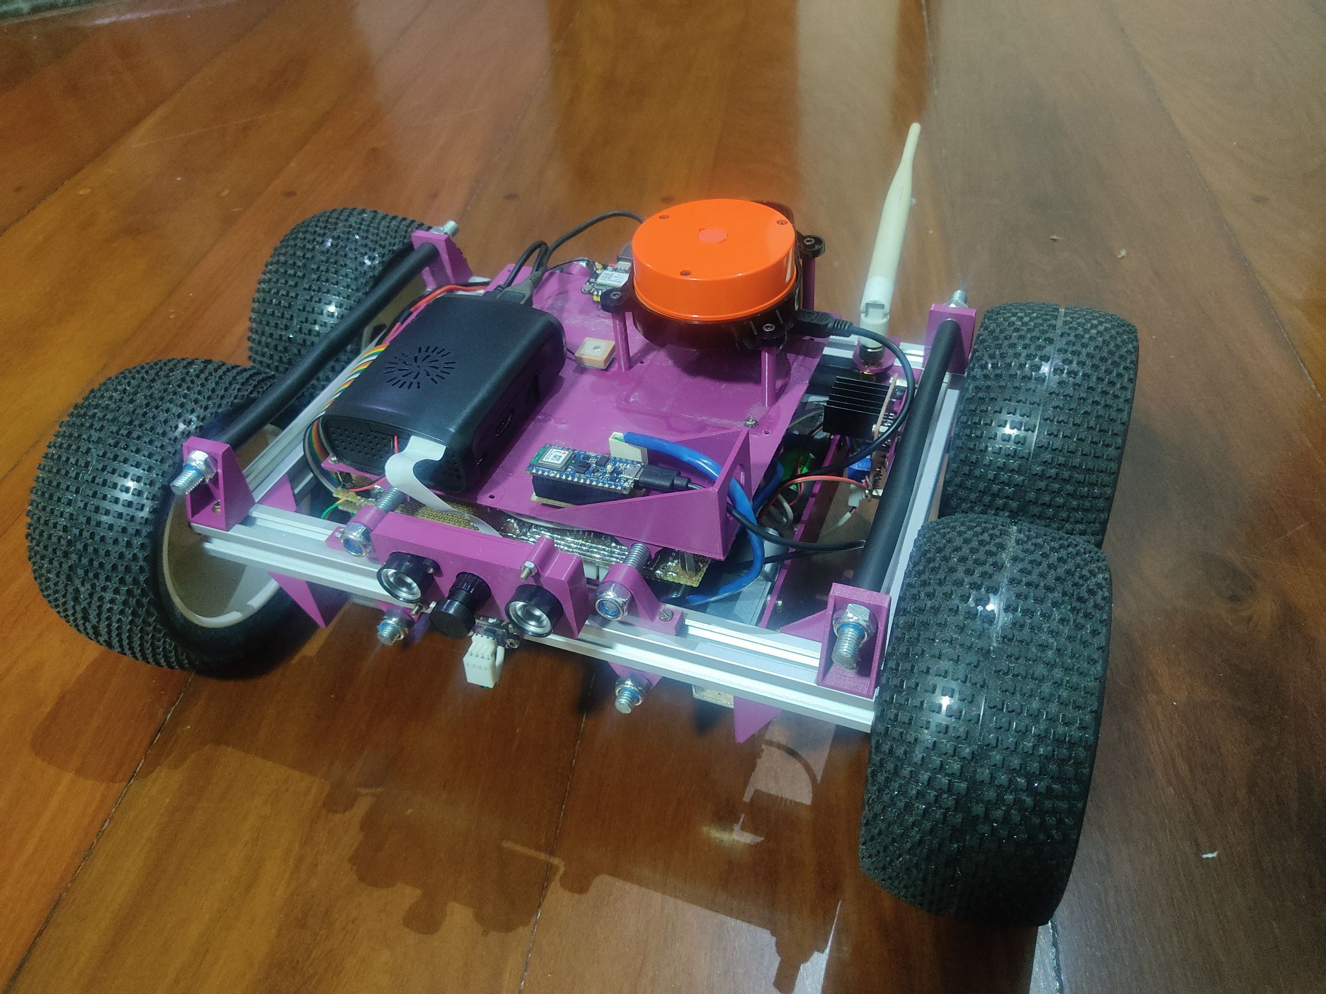
Ir de um ponto a outro sem a minha interferência!

Slide 5
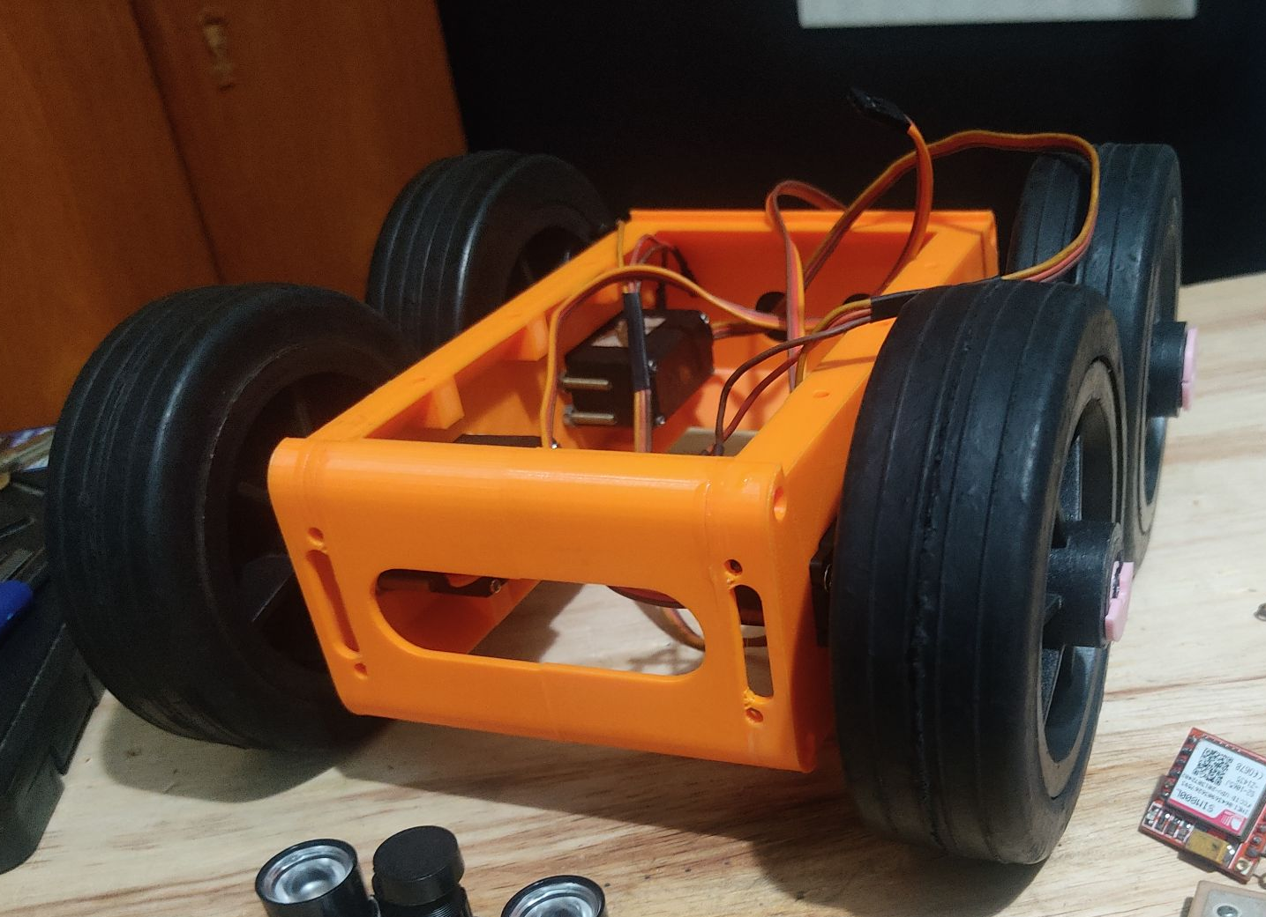
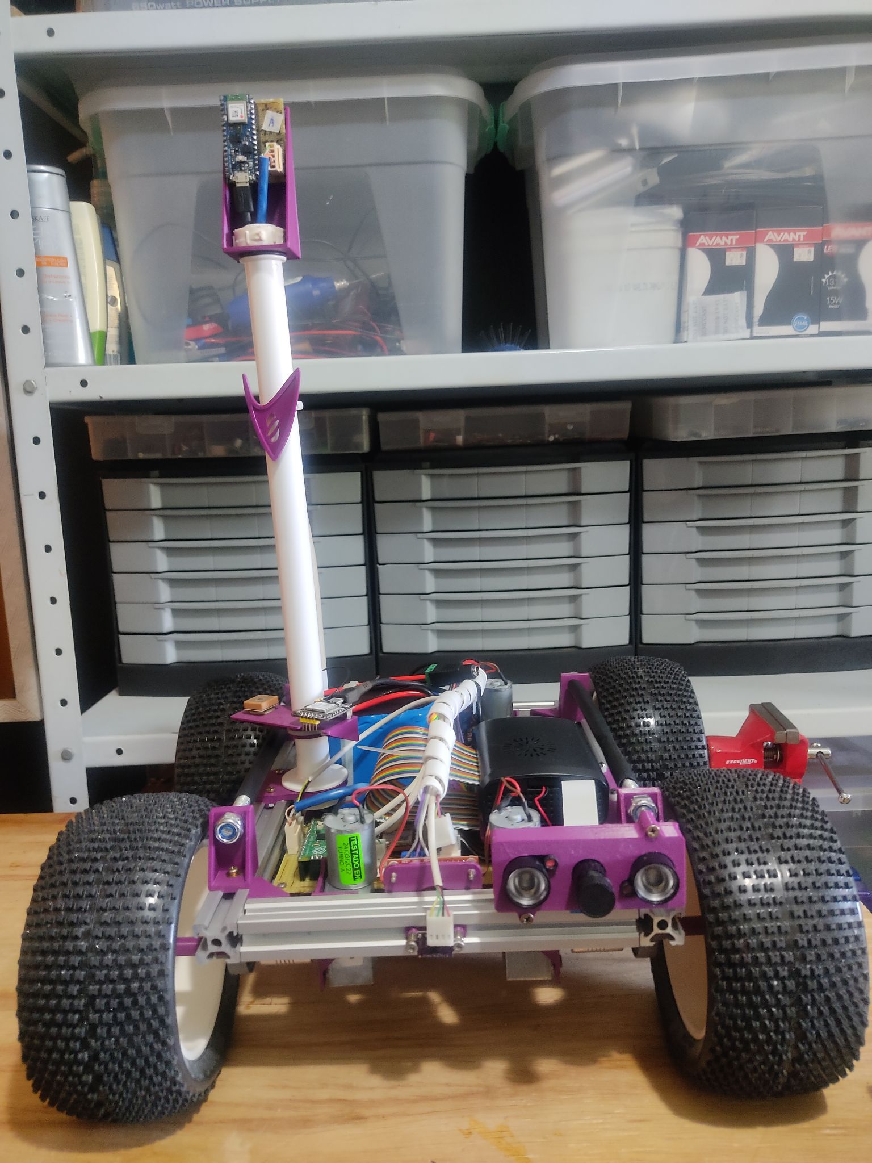
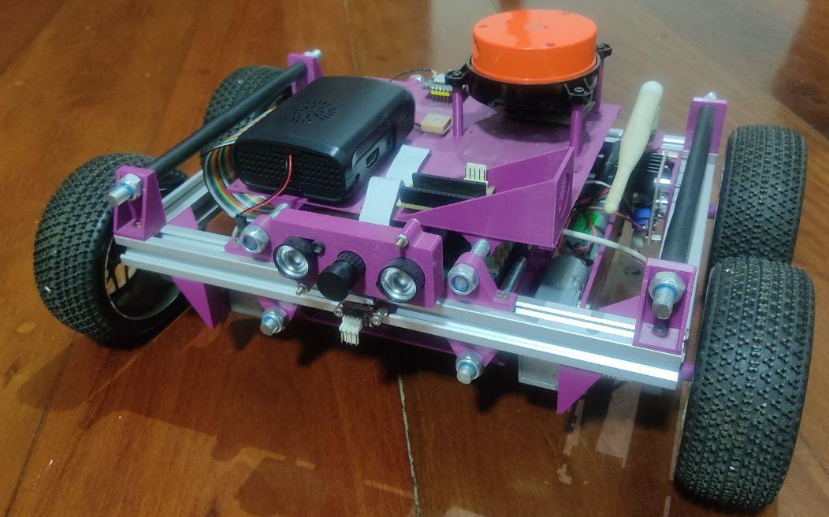
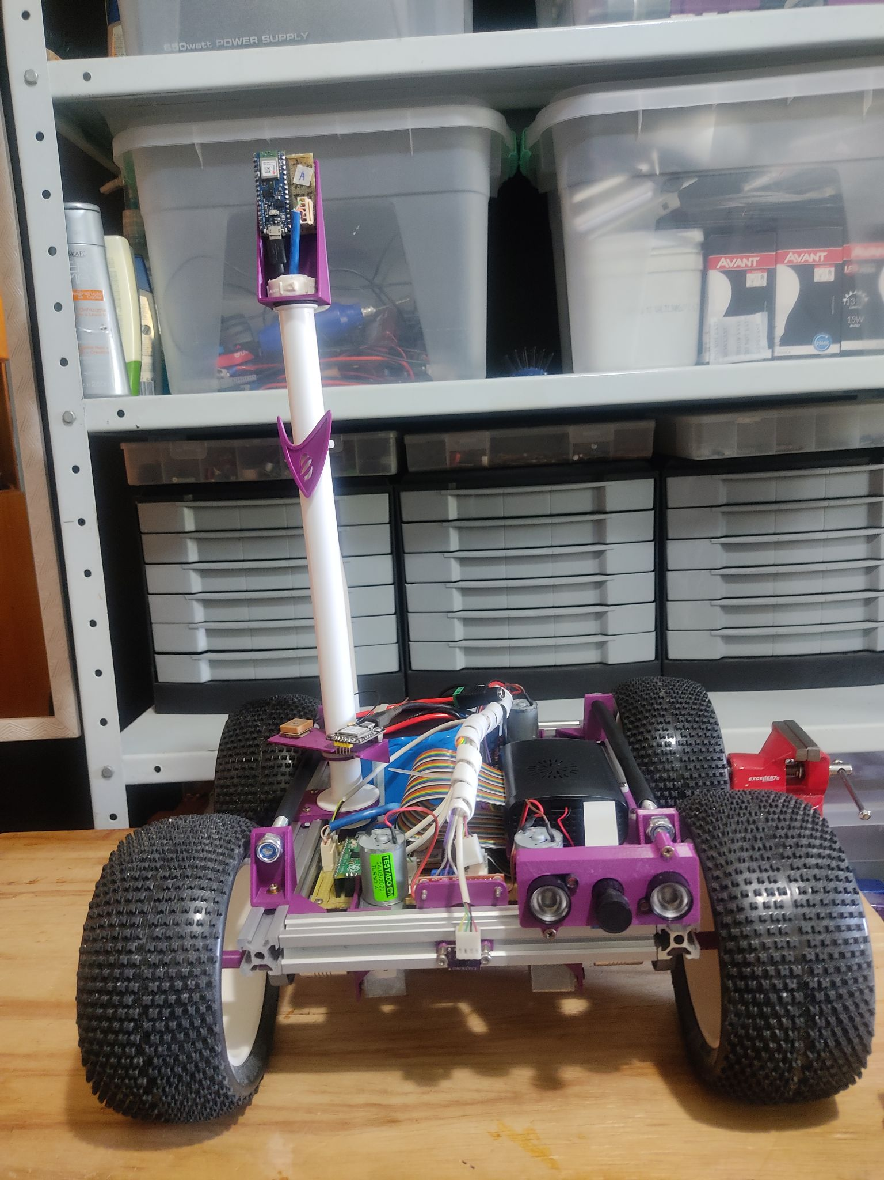
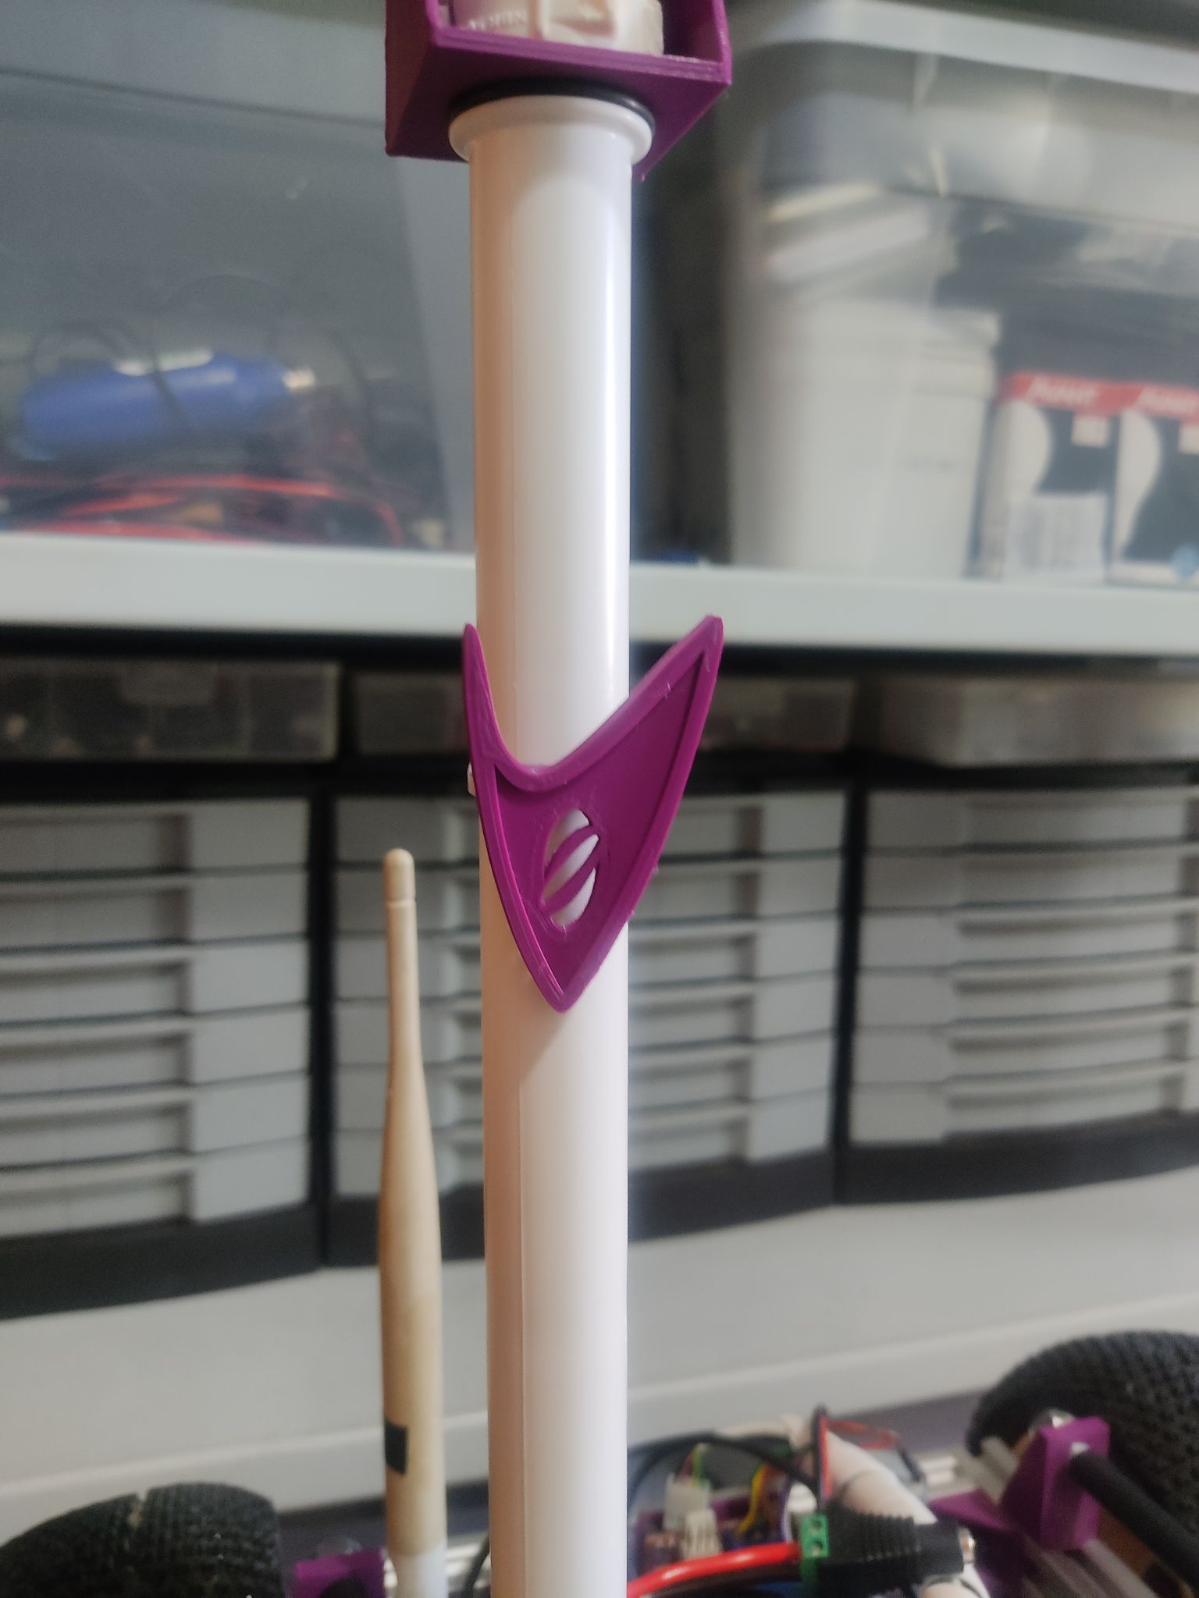
Um Breve Resumo
1
3
2

Slide 6
Tudo começa com um computador na CPBR 14
Partes da eletrônica;
Sistema de Supervisão;
Suspenção;
Motores.

Slide 7
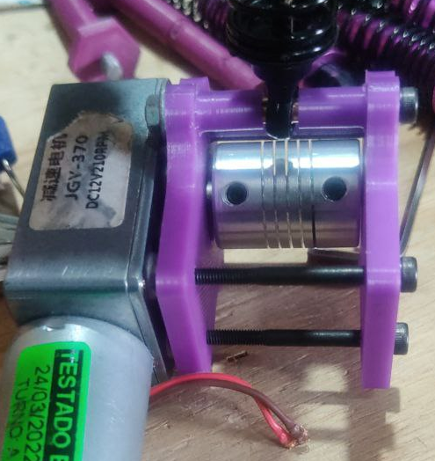
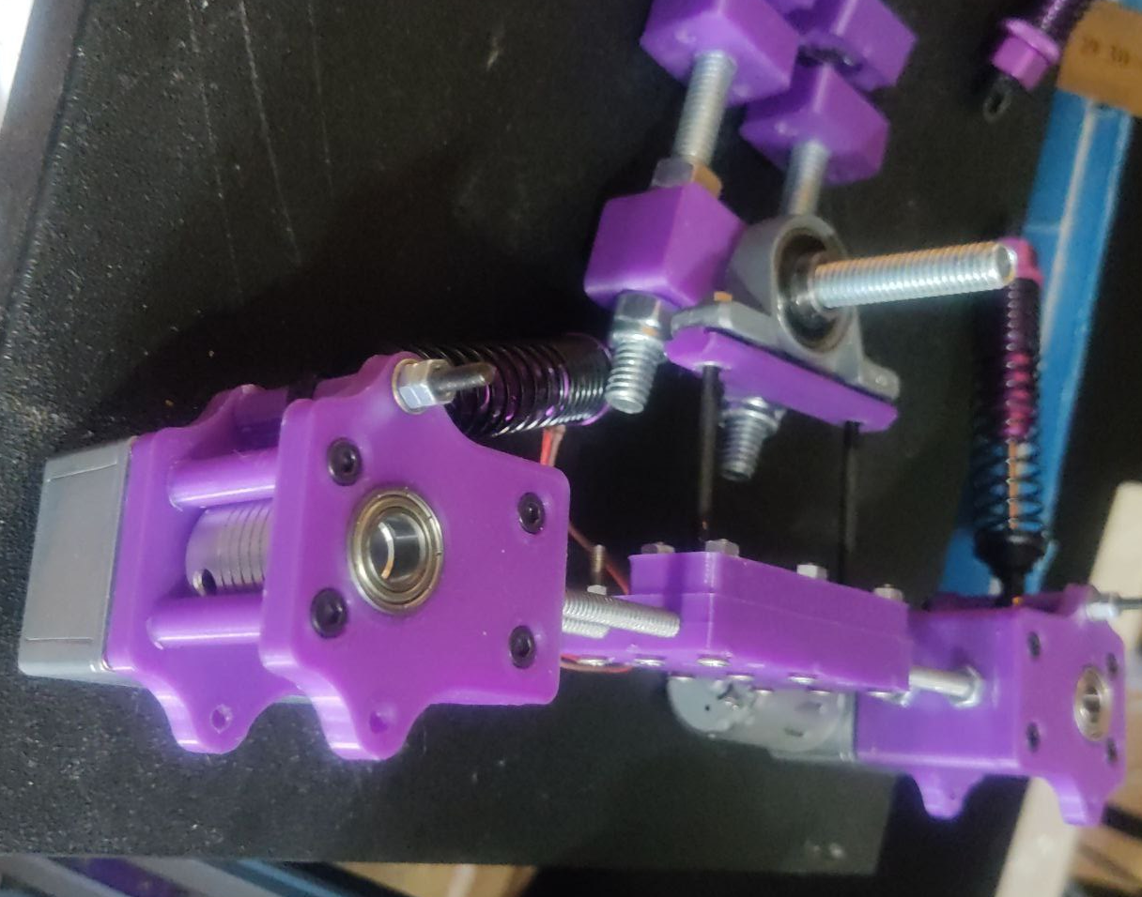
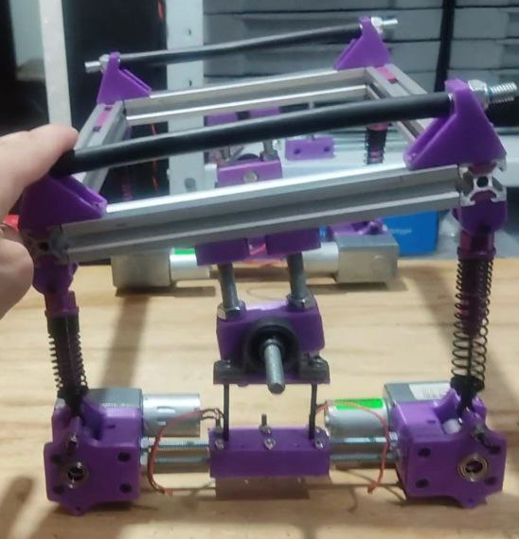
Suspensão
3
4
2
5
1
3
6

Slide 8
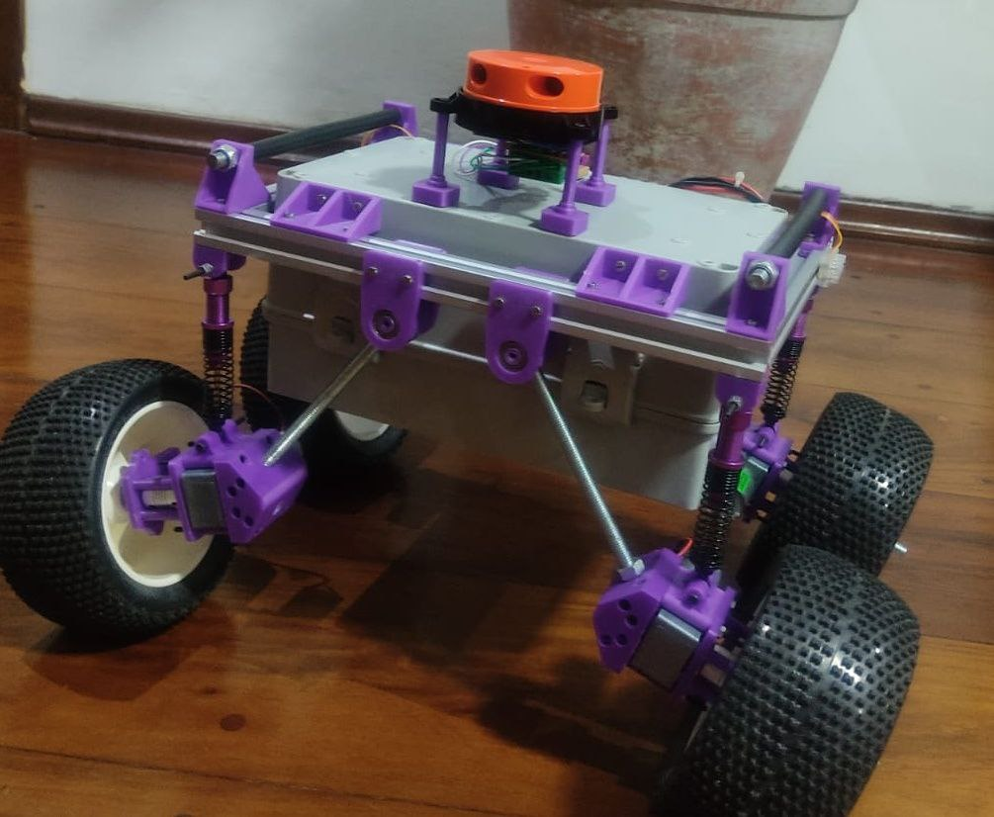
Suspensão
Triângulo Retângulo
Atrito

Slide 9
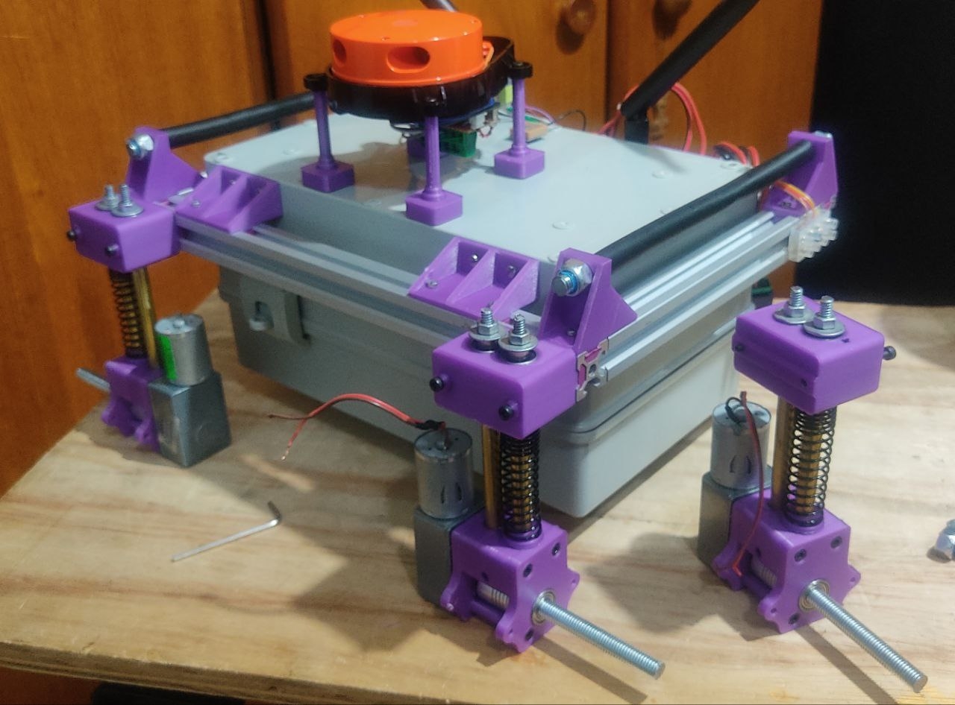
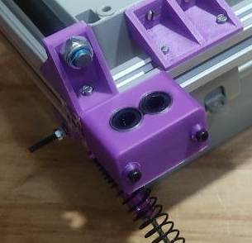
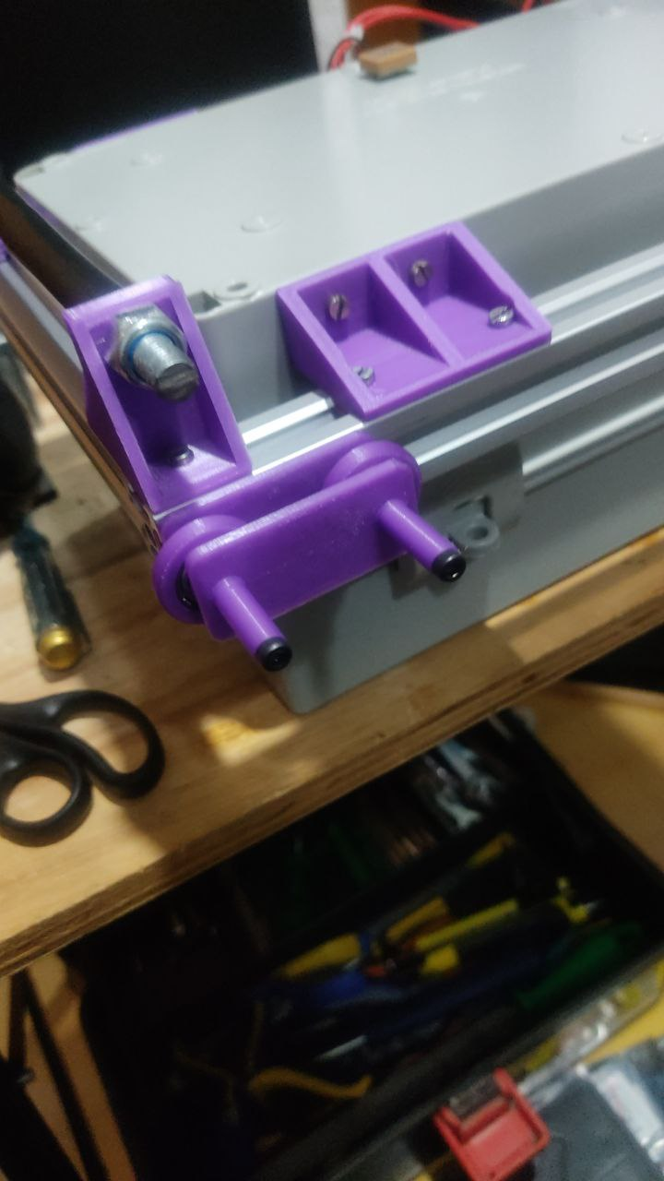
Suspensão
2
3
1
2
2
Atrito
1

Slide 10
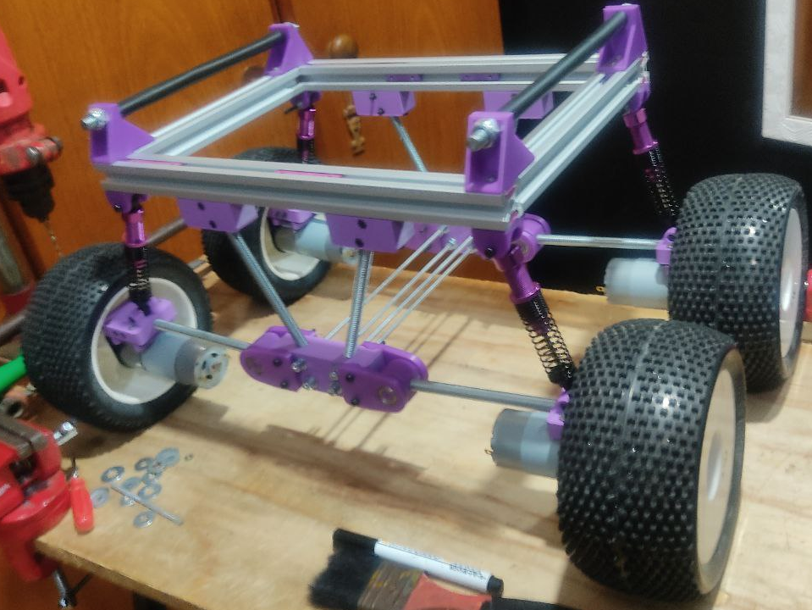
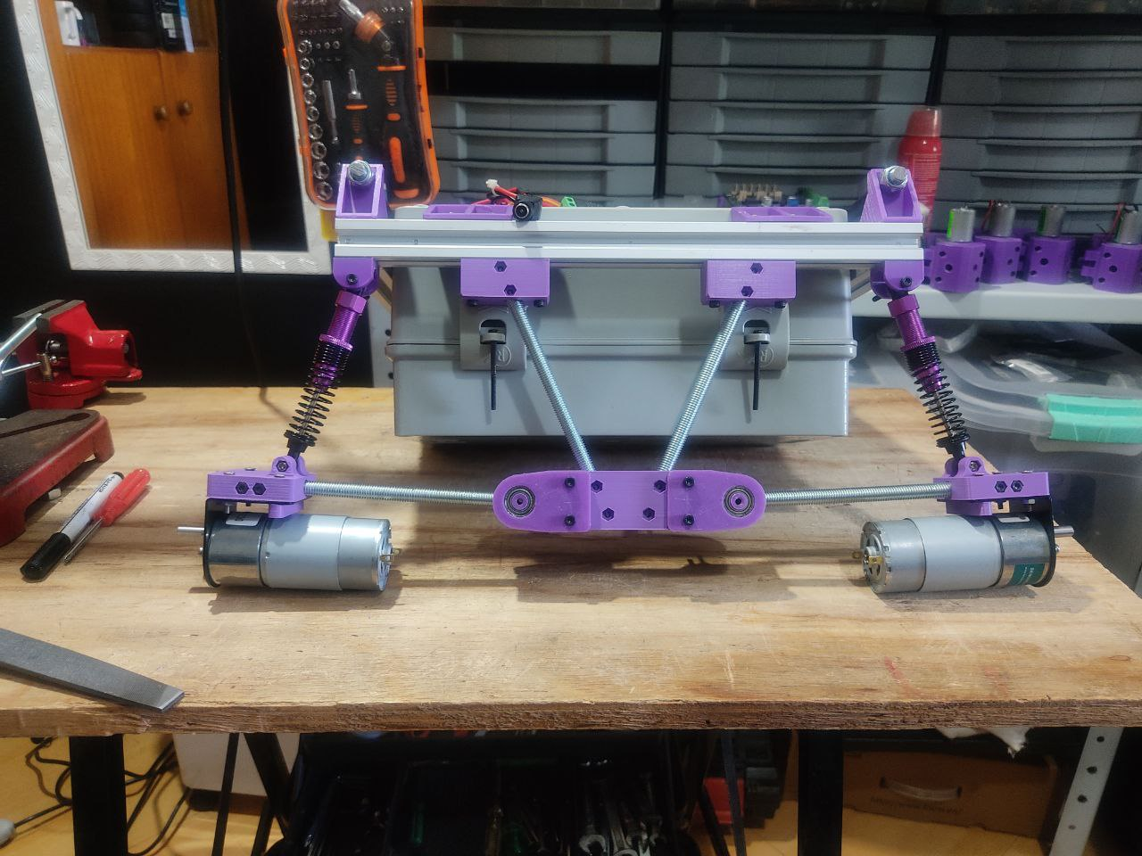
Suspensão
2
5
4
1
3
Trapézio

Slide 11
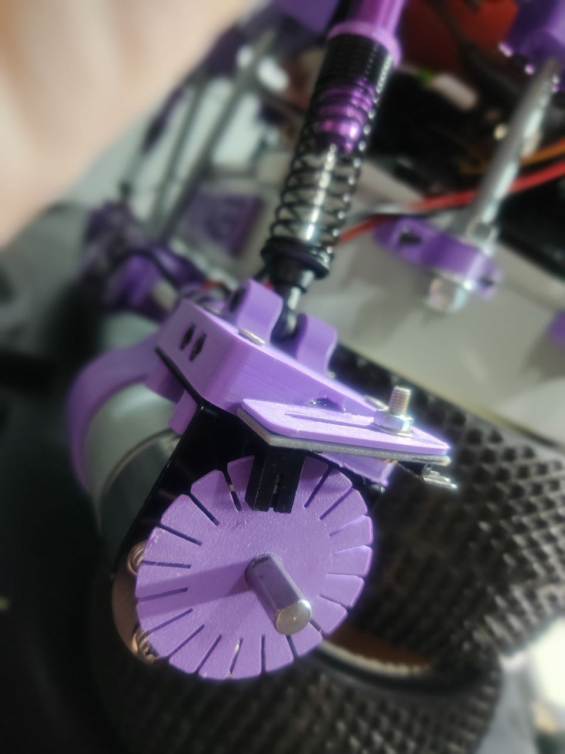
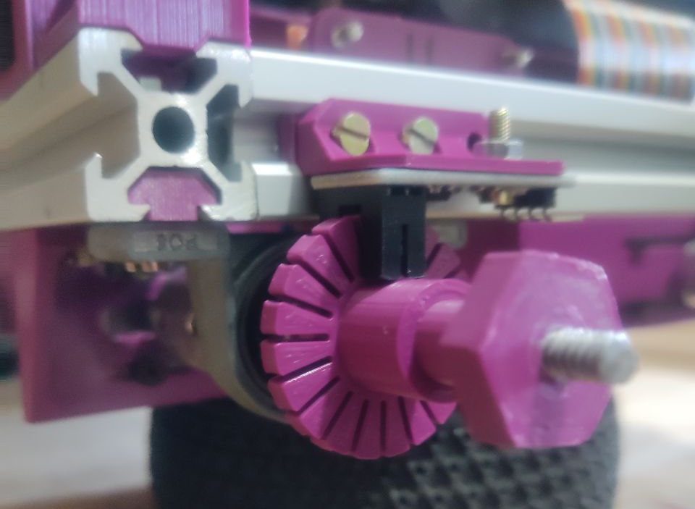
Encoder
1
4
3
2
5

Slide 12
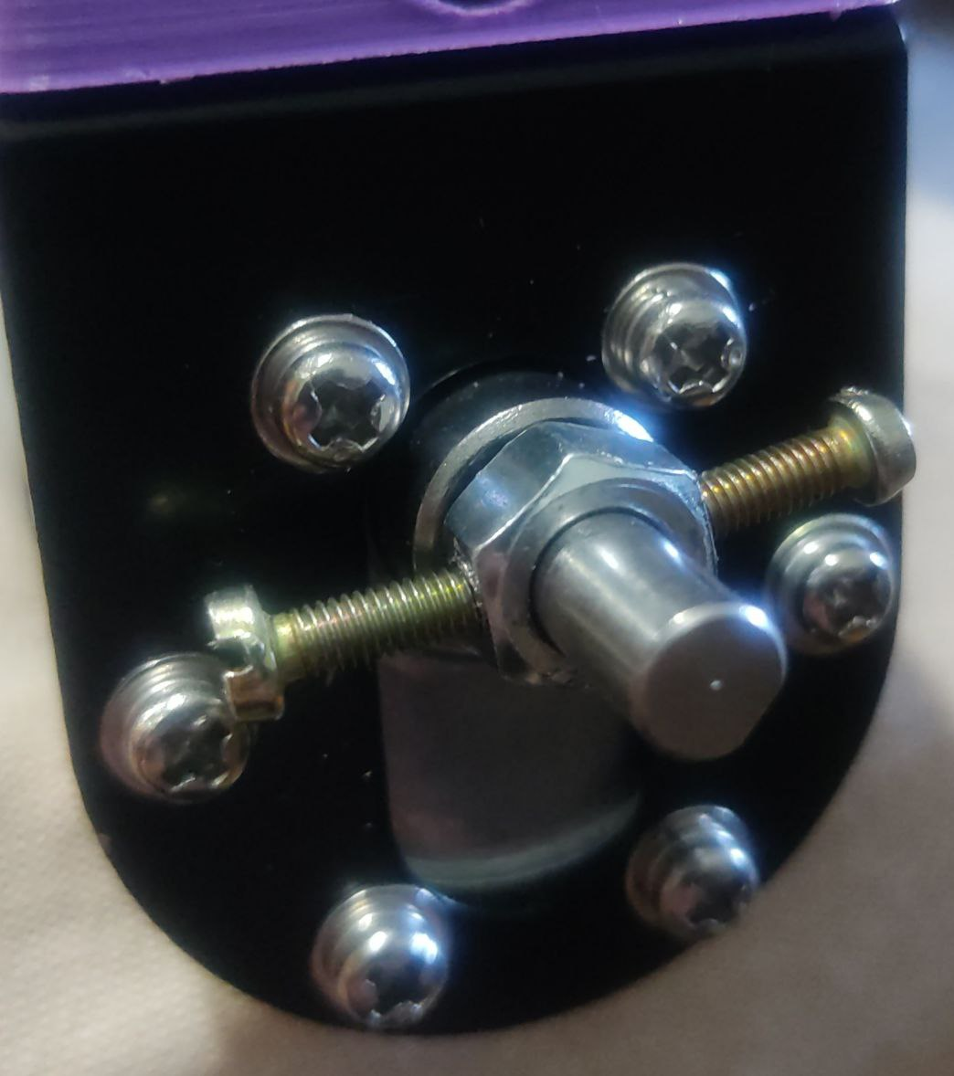
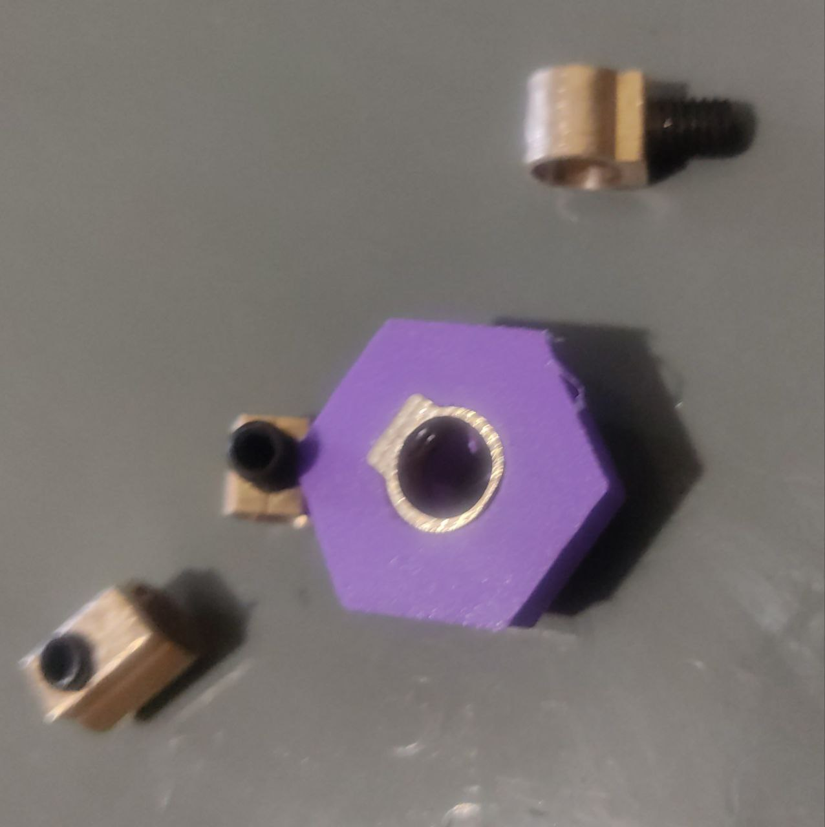
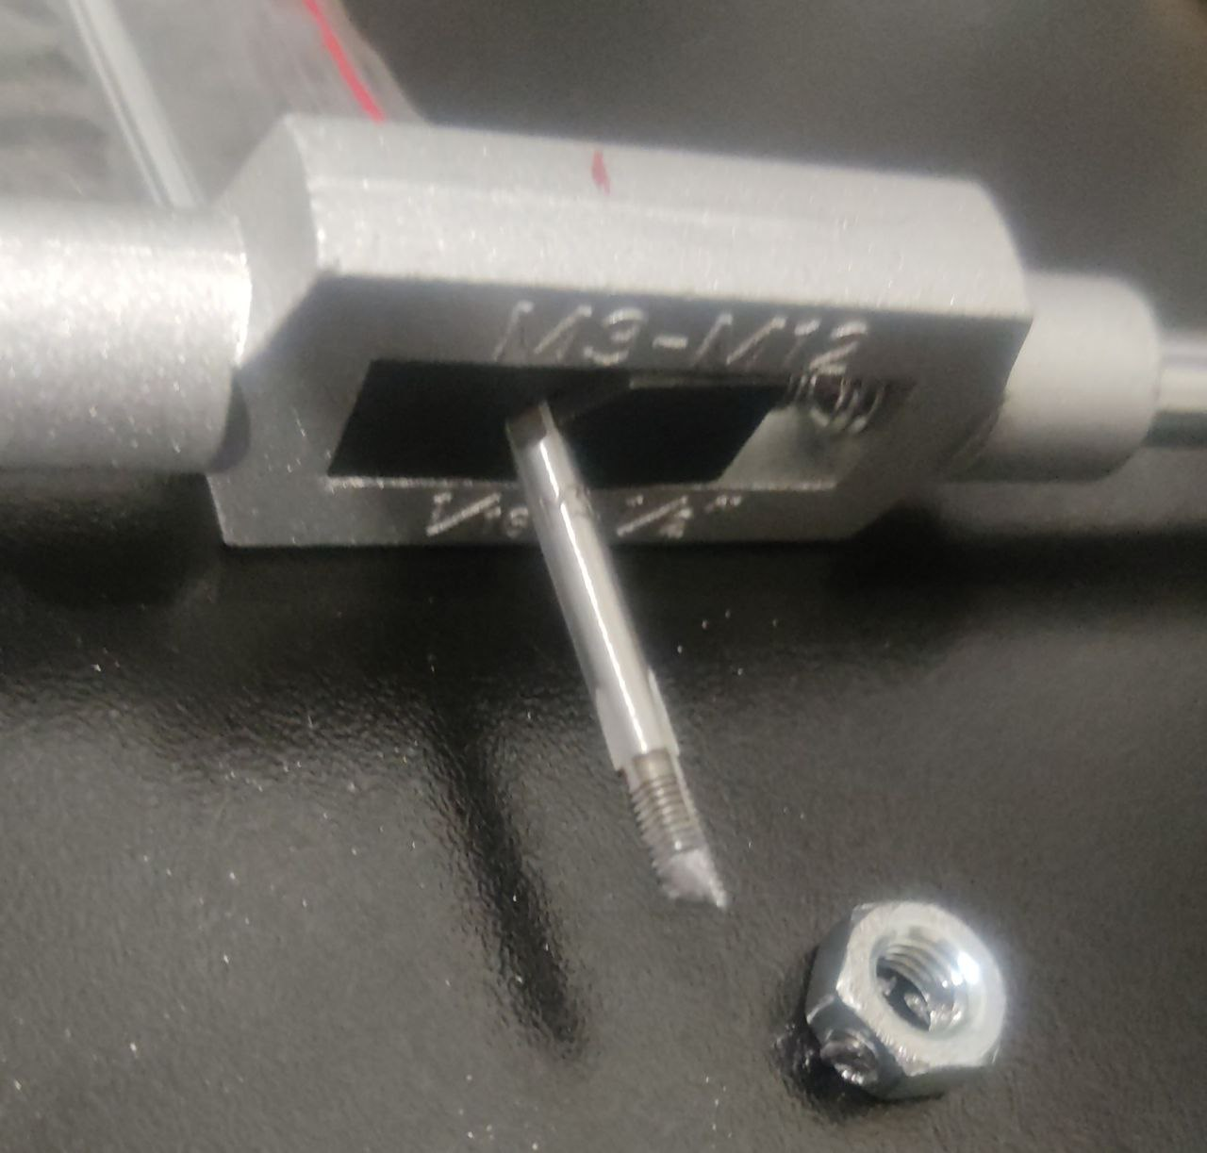
Motor - Eixo
3
1
4
2

Slide 13
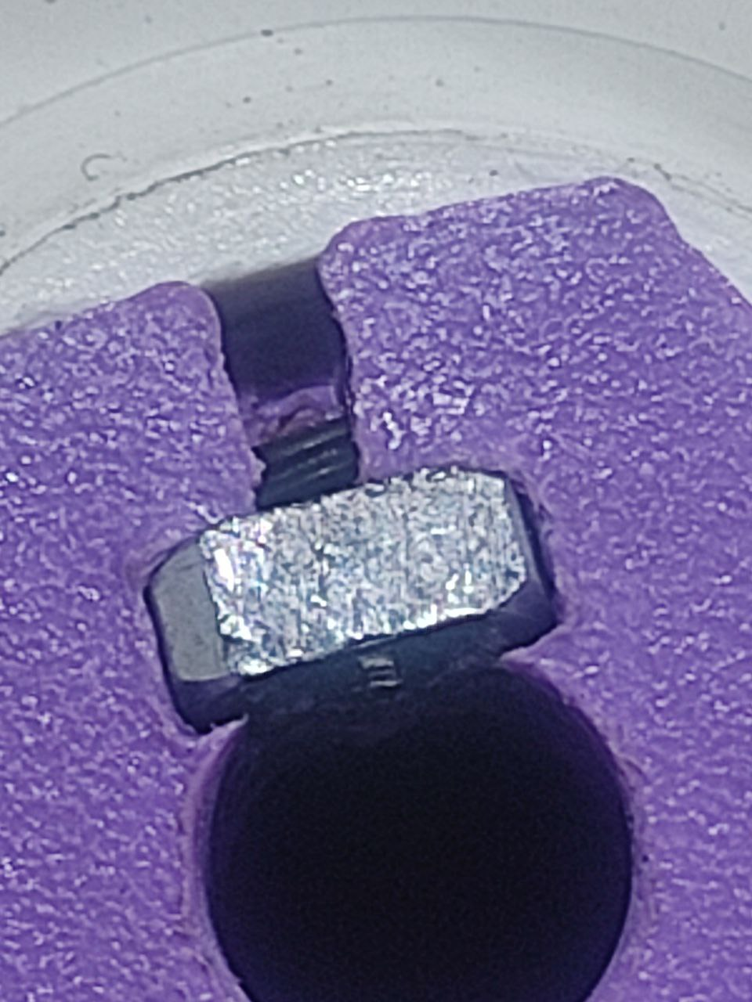
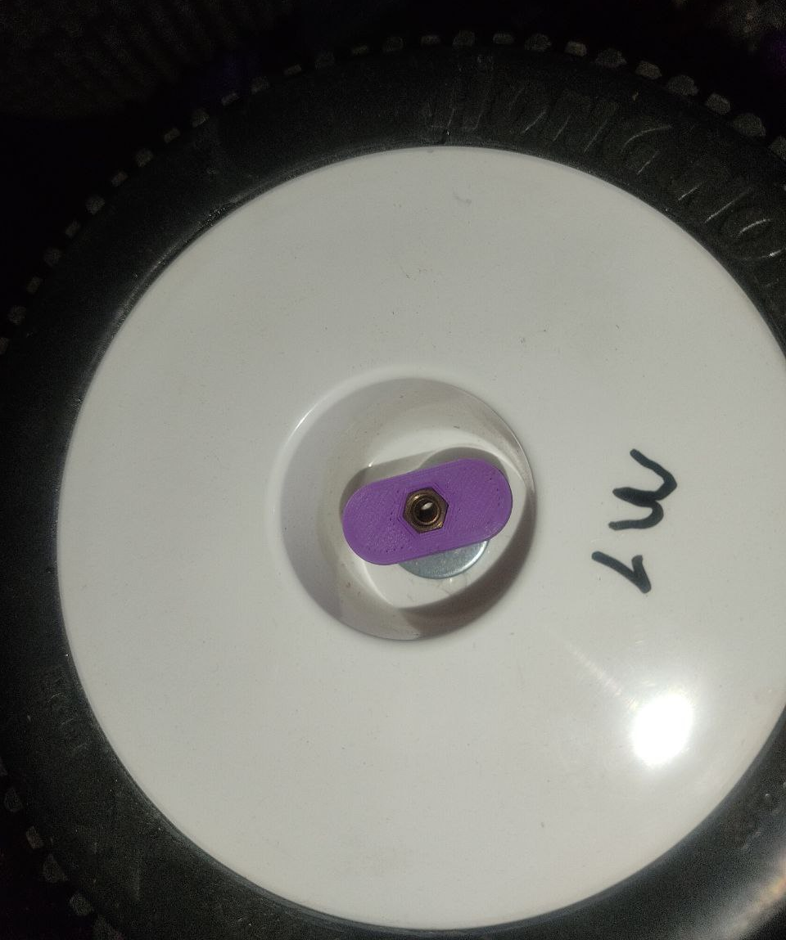
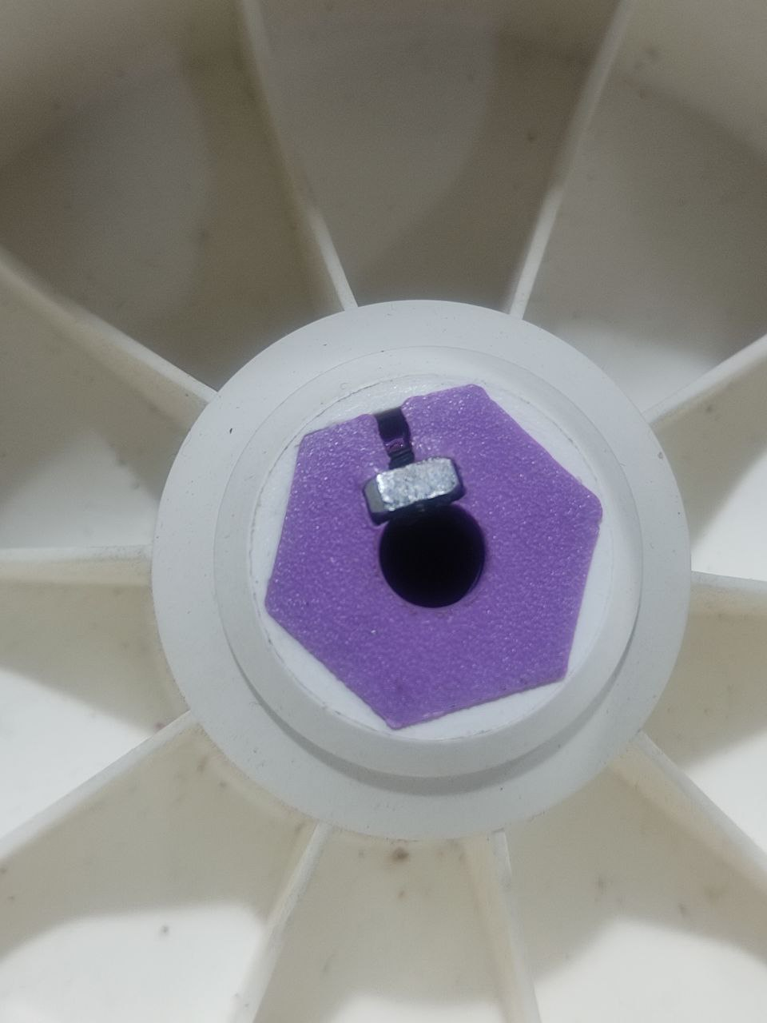
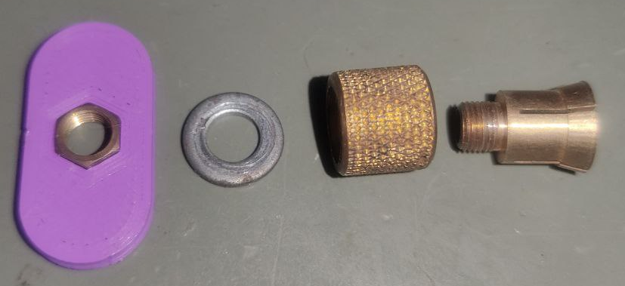
Motor - Eixo
2
4
9
1
3
5
6
7
8

Slide 14
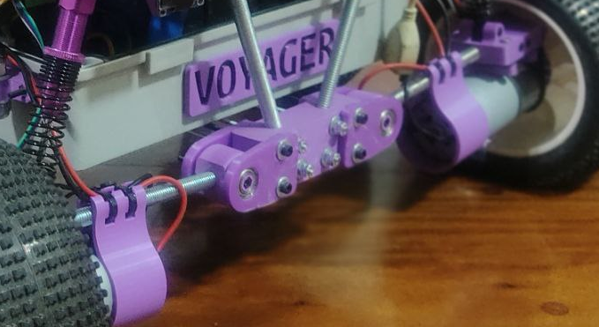
Motor - Escudo
2
3
2
1
1

Slide 15
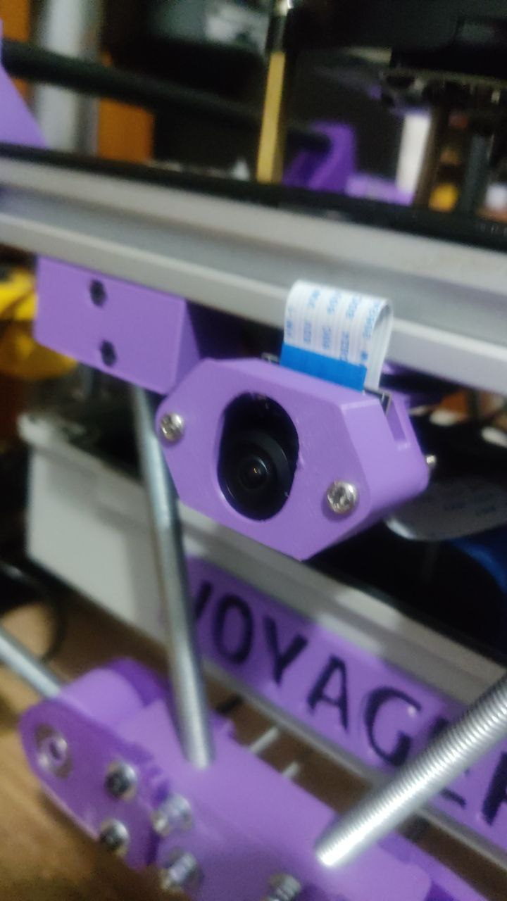
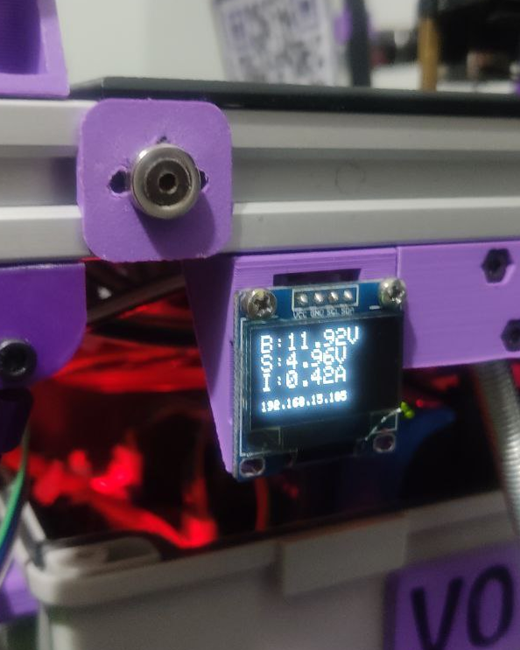
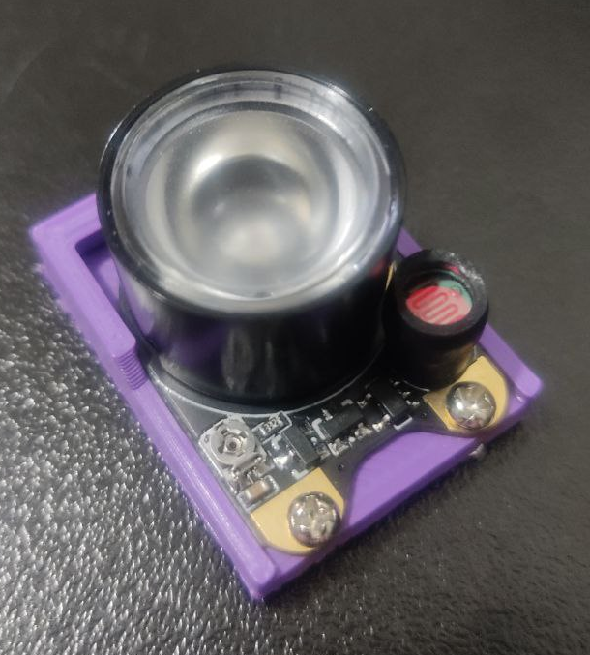
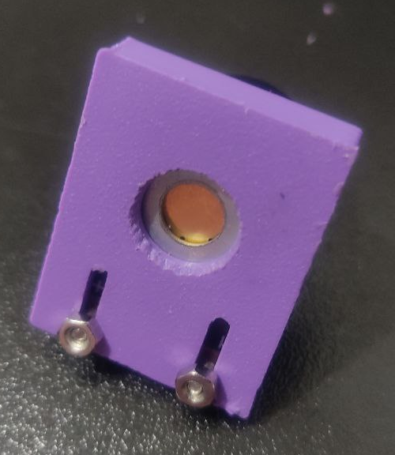
Engate Magnetico
5
1
4
2
3

Slide 16
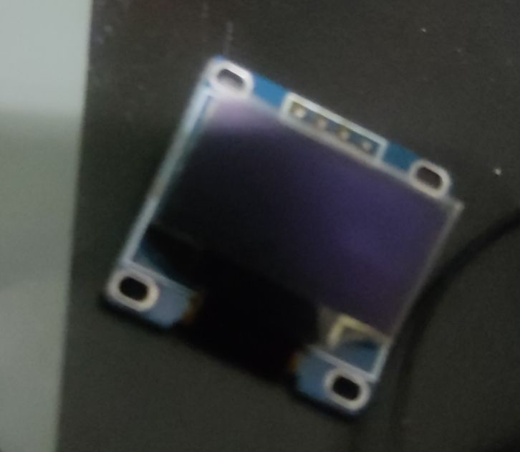
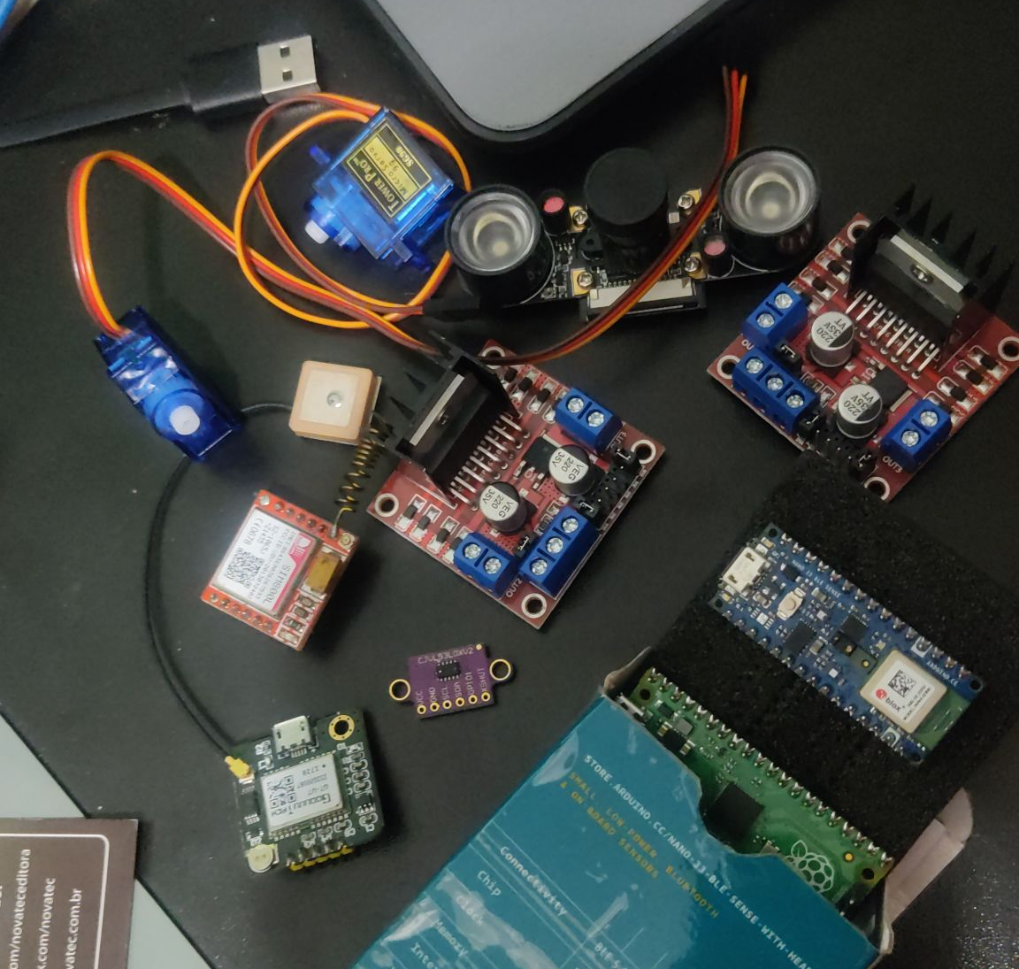
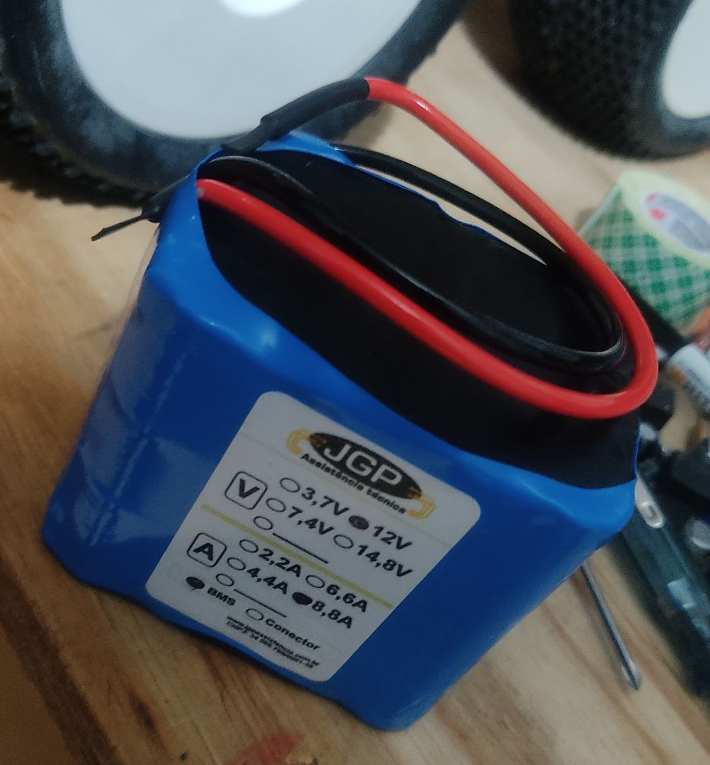
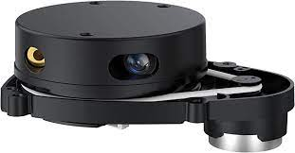
Eletrônica - Componentes
2
4
5
1
3
6

Slide 17
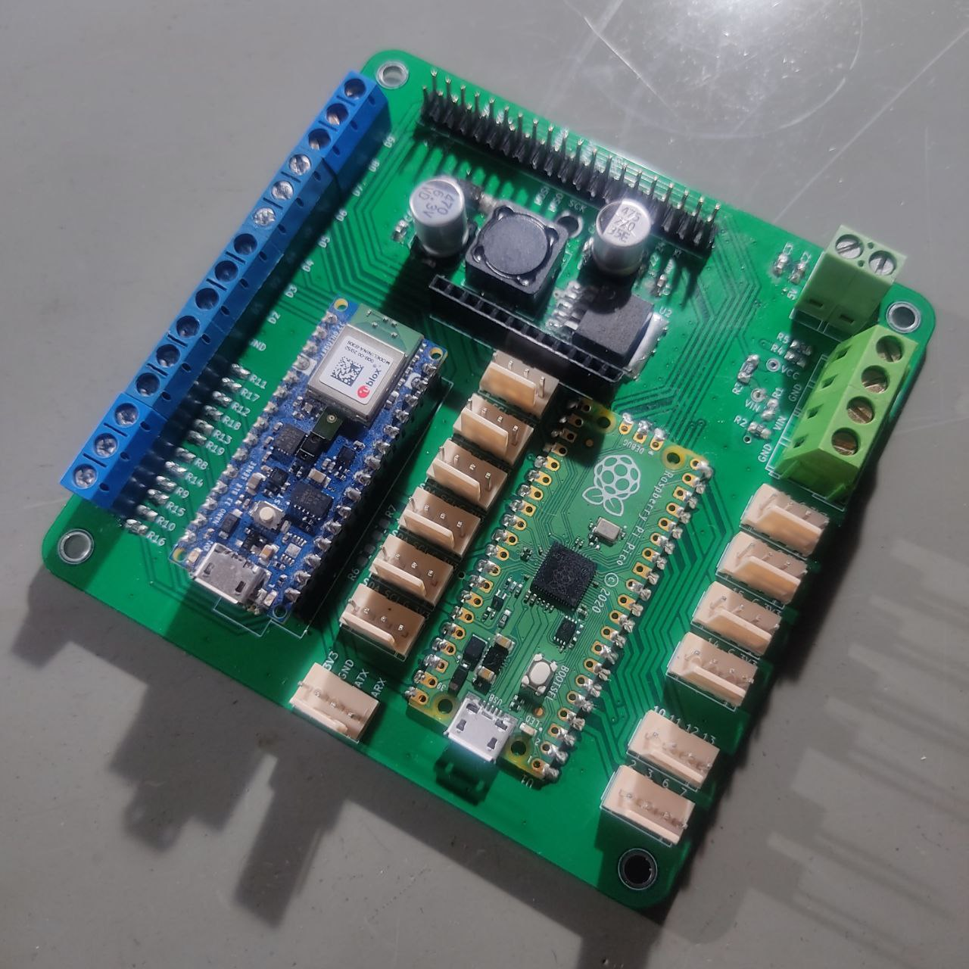
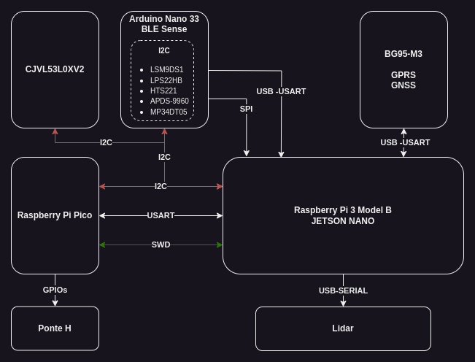
Eletrônica - Arquitetura
1
8
2
3
9
10
6
11
4
7
5

Slide 18
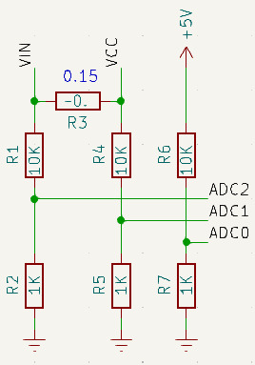
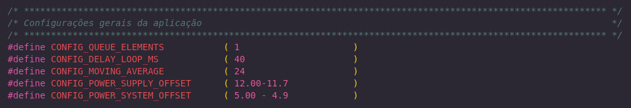
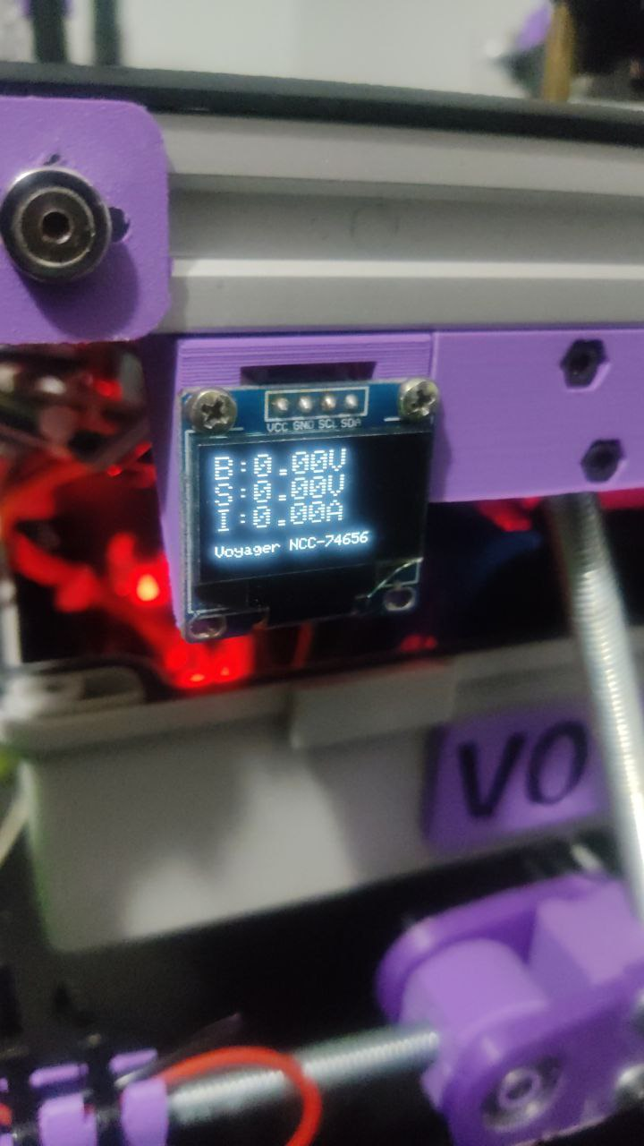
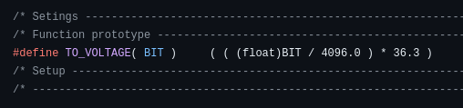
Eletrônica - Multímetro

Slide 19
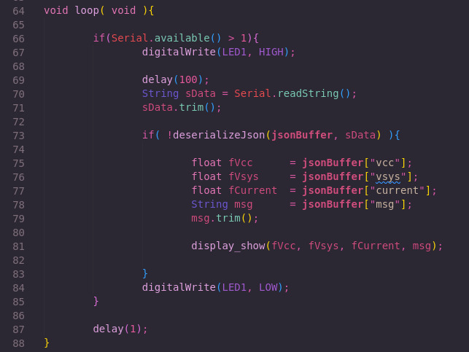
Eletrônica - Multímetro
1
2
3

Slide 20
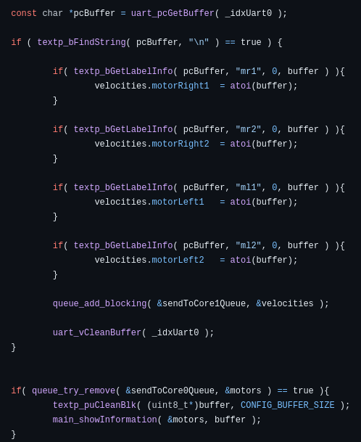
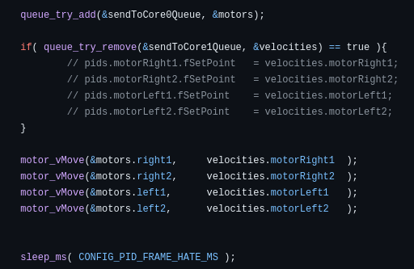
Eletrônica - Motores
1
4
5
2
6
3
…mr1=1024;...

Slide 21
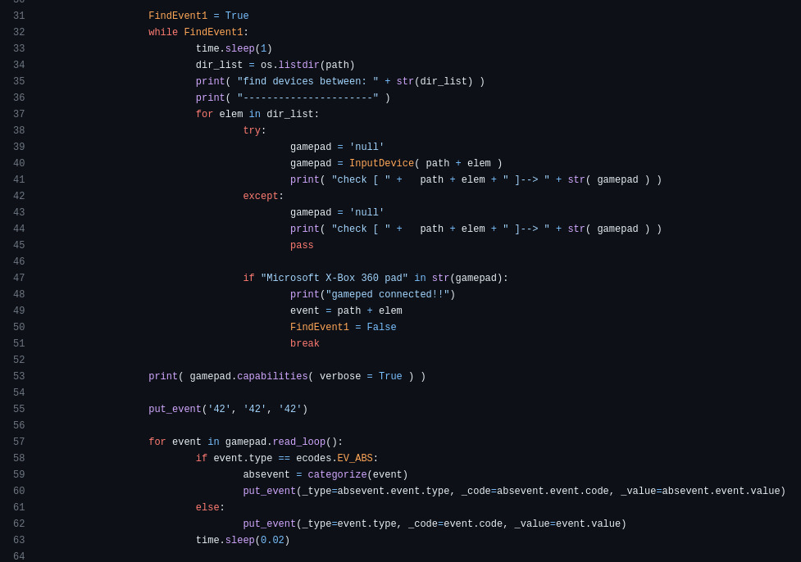
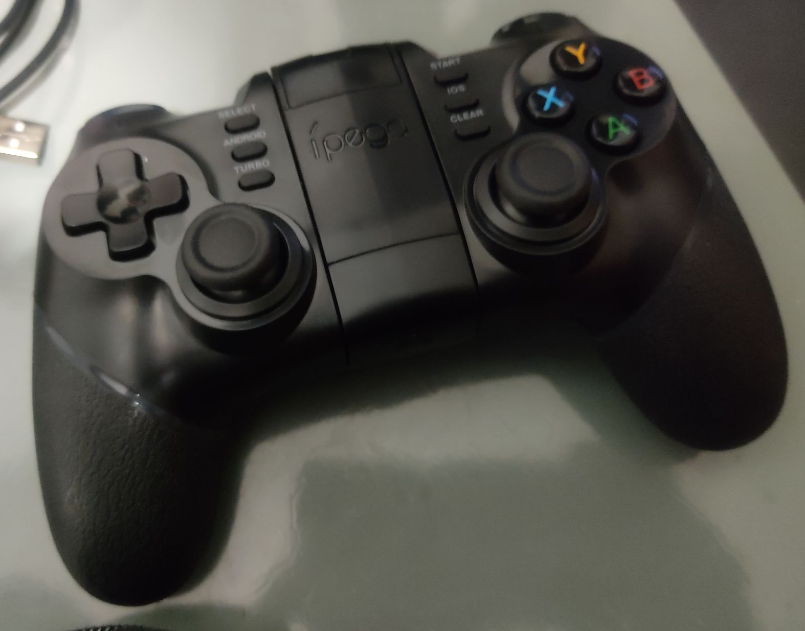
Controle
1
3
4

Slide 22
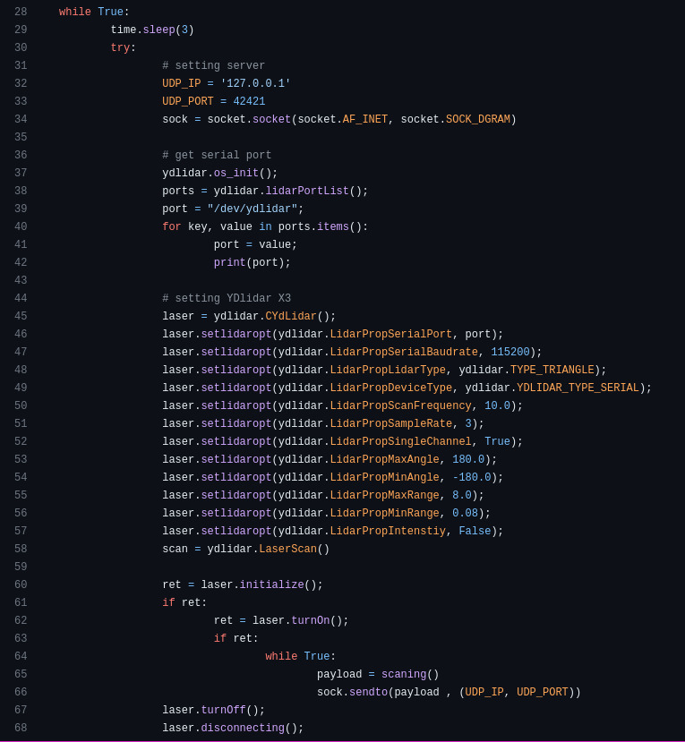
Lidar
1
2
3

Slide 23
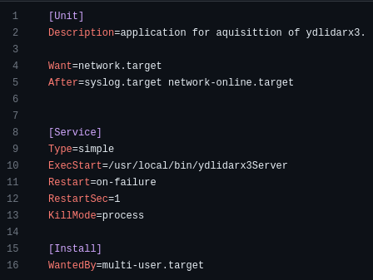
Arquitetura de comunicação
systemd

Slide 24

Arquitetura de comunicação
SENSE
33
Lidar
USB-UART
UDP-JSON
Node-Red
USB-UART
JSON
UDP-JSON
Controle
USB-RF
UART
RPI-PICO

Slide 25
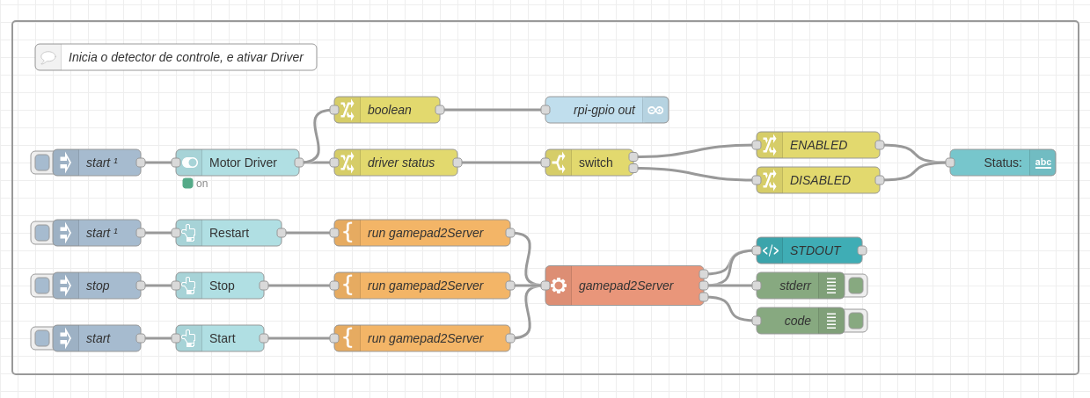
Node-RED - Controle e Driver
3
2
1

Slide 26
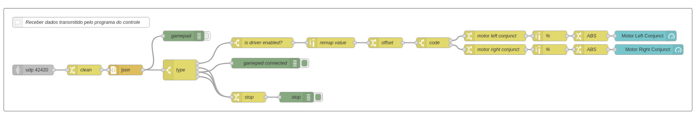
Node-RED - Controle e Driver
3
1
2

Slide 27
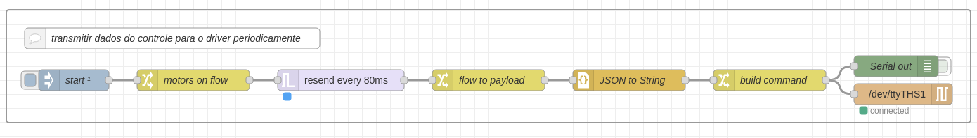
Node-RED - Controle e Driver
5
4
4
1
3

Slide 28
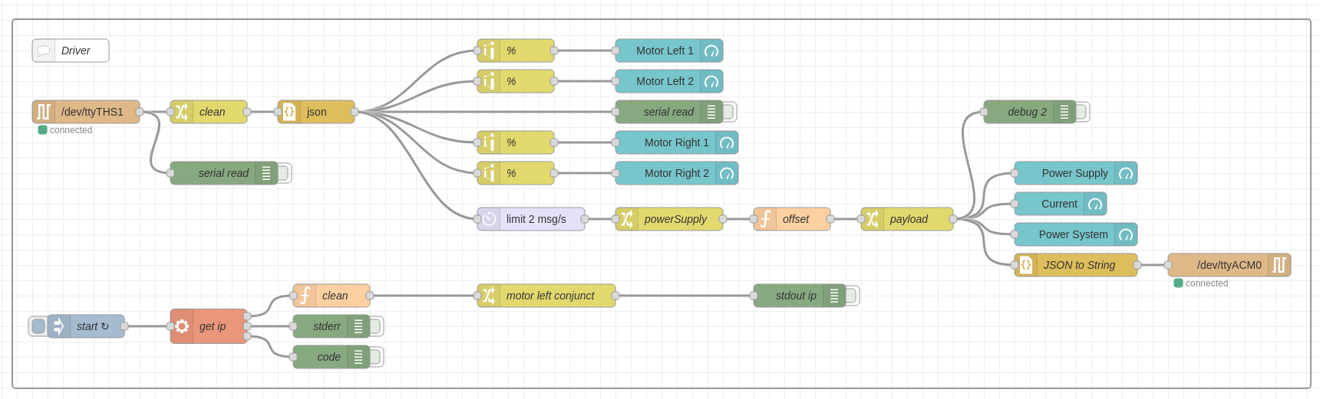
Node-RED - Controle e Driver
2
3
1
4

Slide 29

Node-RED - Lidar
2
1
4
3

Slide 30

Sistema
1
2

Slide 31

Supervisão

Slide 32


Supervisão

Slide 33




Resultados!

Slide 34

Grato pela atenção XD
Alguma dúvida ?
pibscontato@gmail.com @pedro_ibs

